Slide 1
新冠肺炎(COVID-19武漢肺炎) 議題融入教學
授課教師：邱昶銘

Slide 2
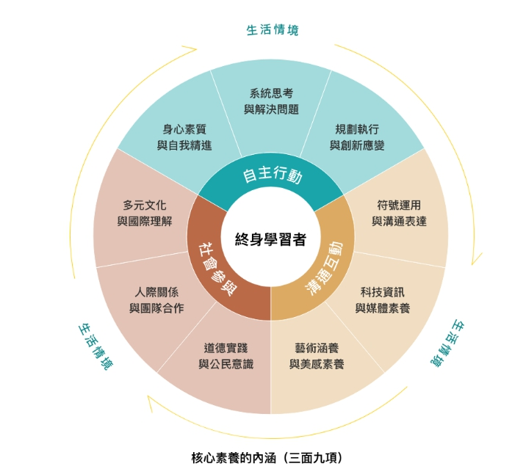
教學設計理念
培養學生適應生活和面對未來挑戰，
應該具備知識、能力、態度。

Slide 3
教學說明
教學主題：武漢肺炎對我們的影響？
教學對象：普通高中三年級下學期
學科：公民與社會(選修下冊)
教學時間：100分鐘(2堂課)
教學流程：
第1節課：說明武漢肺炎最新情勢及所造成之衝擊
第2節課：小組上台報告、全班討論、綜合活動

Slide 4
武漢肺炎 (新冠肺炎、 COVID-19) 對我們的影響

Slide 5
什麼是武漢肺炎？
影片連結：www.youtube.com/watch?v=OeeGU5EJUF8

Slide 6
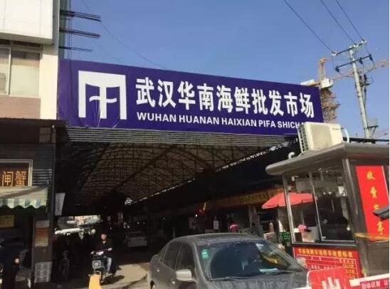
武漢肺炎源頭？

Slide 8
武漢肺炎有哪些症狀？

Slide 10
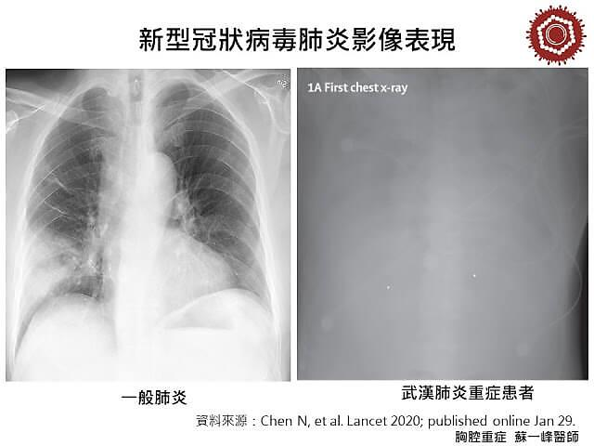

Slide 11
武漢肺炎 (新冠肺炎、 COVID-19) 對經濟的衝擊

Slide 12
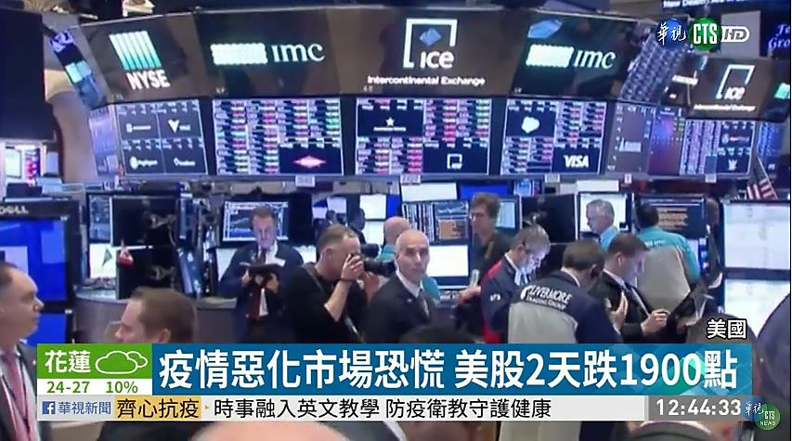

Slide 13
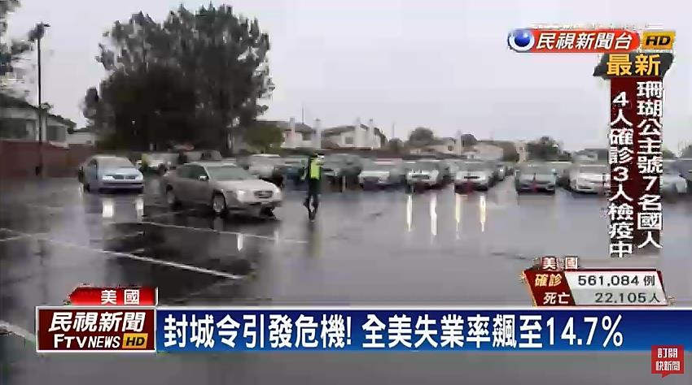

Slide 14
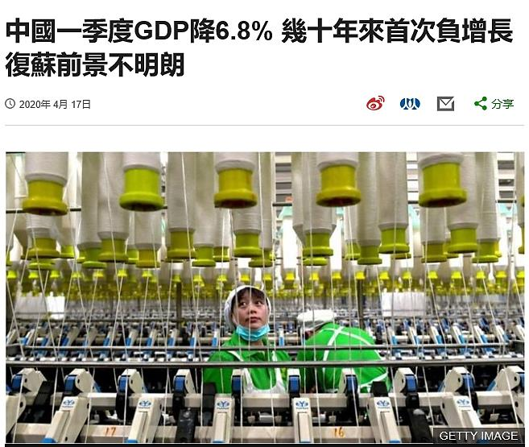

Slide 15
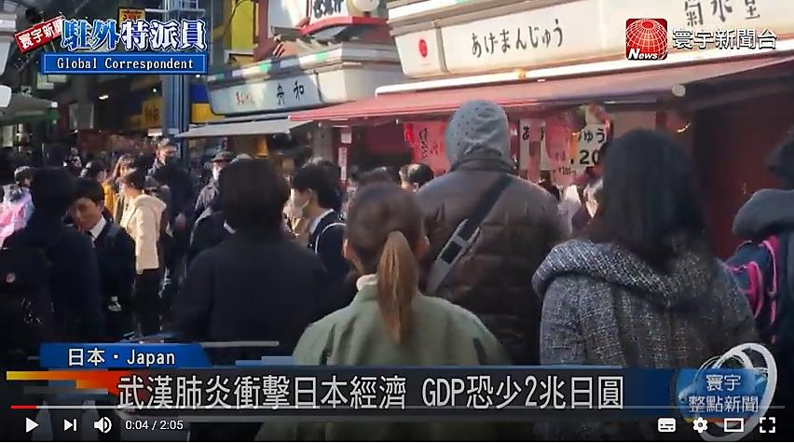

Slide 16
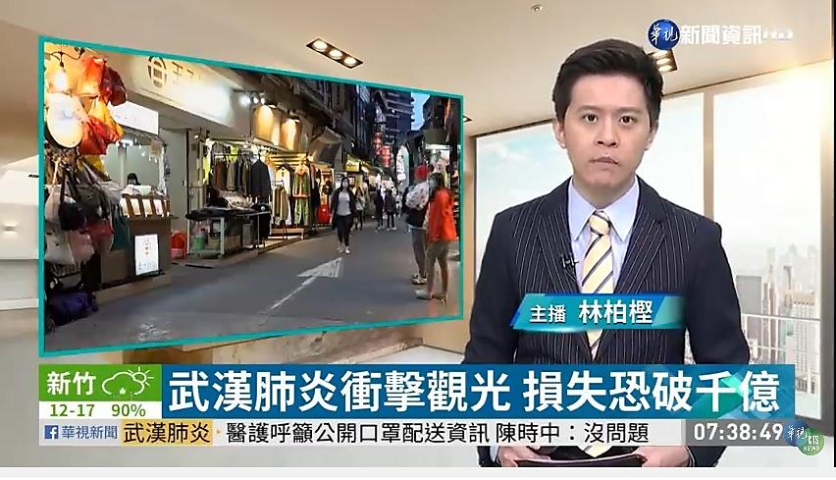

Slide 17
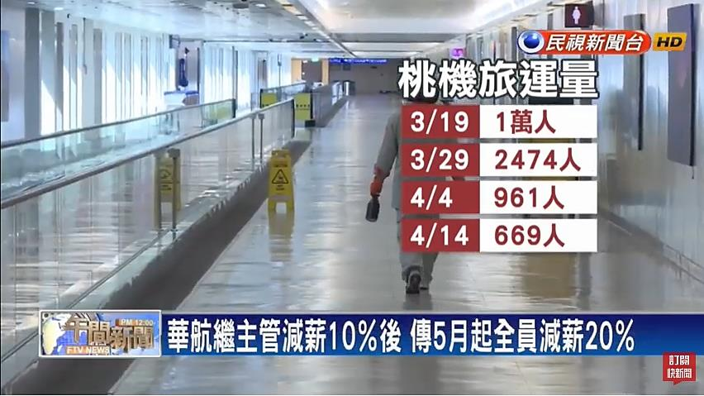

Slide 18
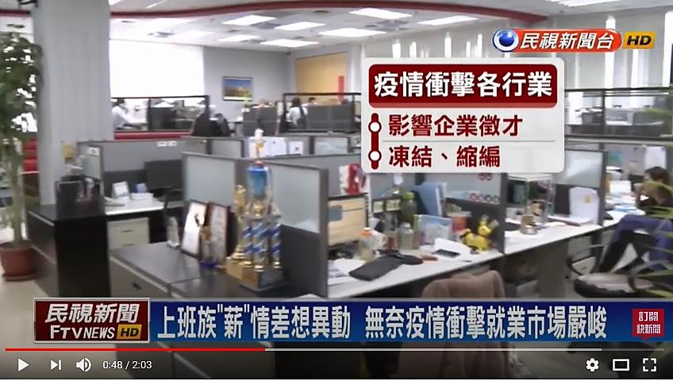

Slide 19
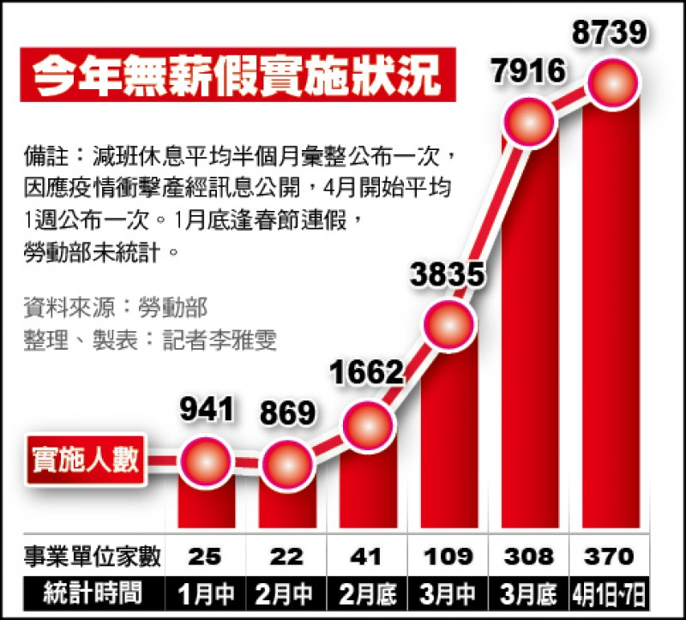

Slide 20
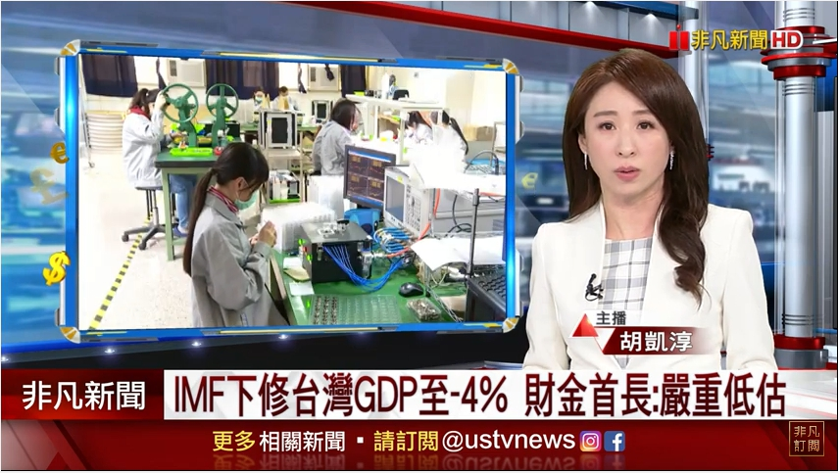

Slide 21
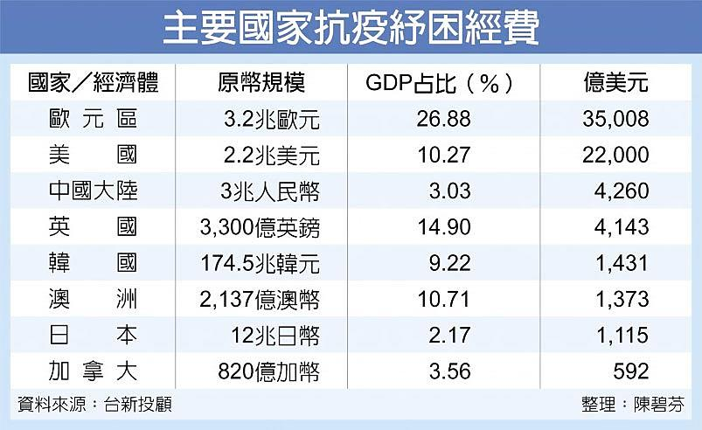
全球紓困總規模 約台幣245兆

Slide 22
國內振興方案

Slide 23
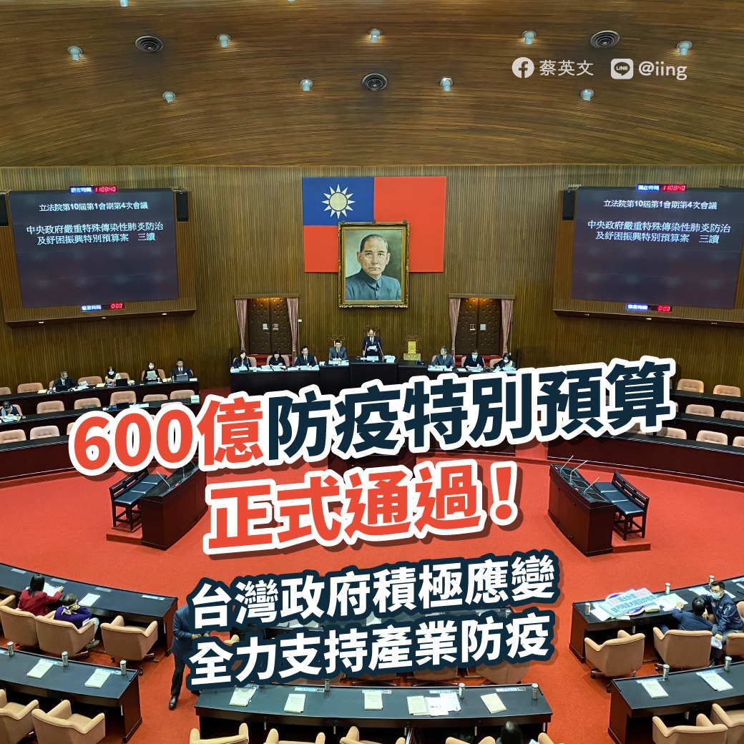

Slide 25
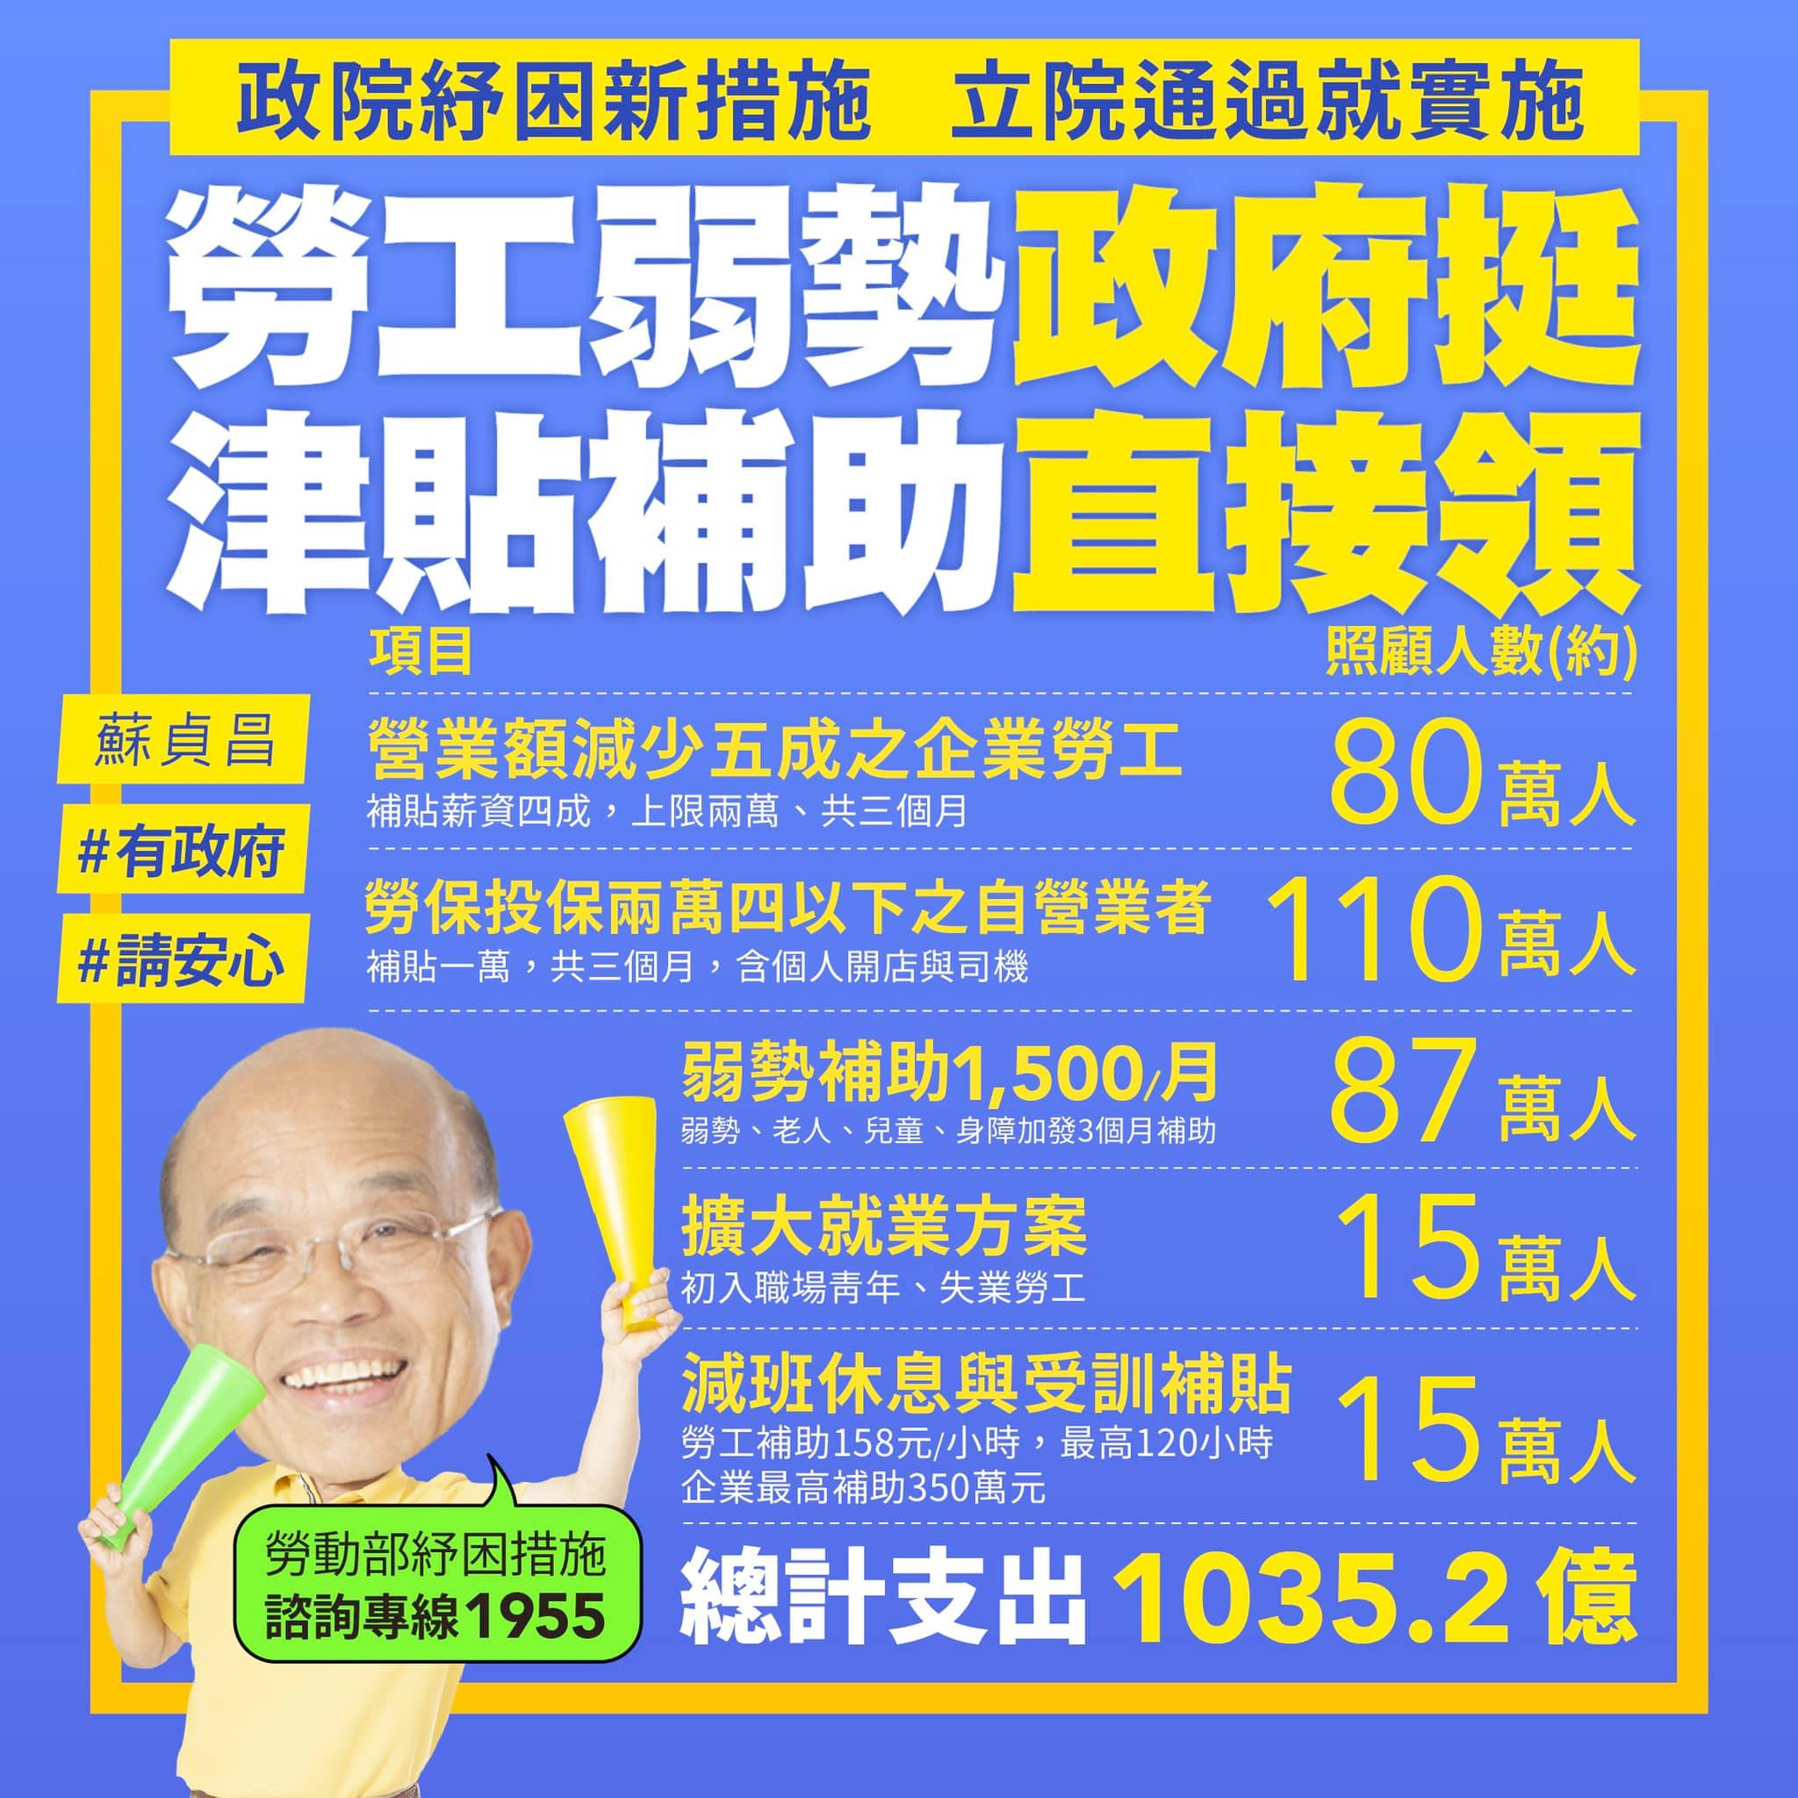

Slide 26
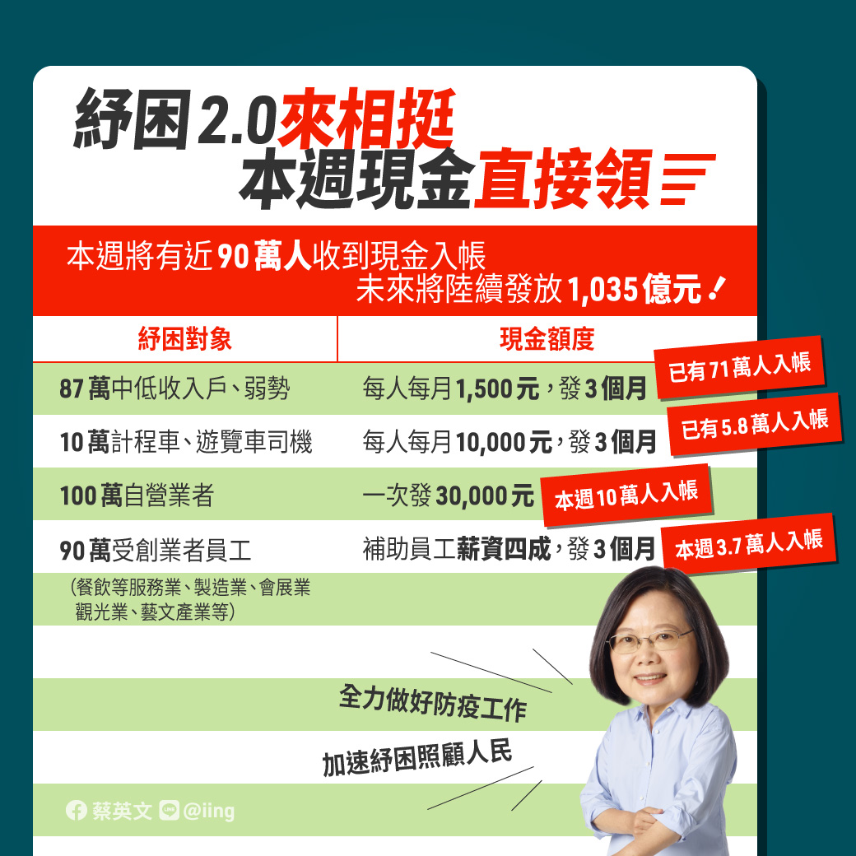

Slide 27
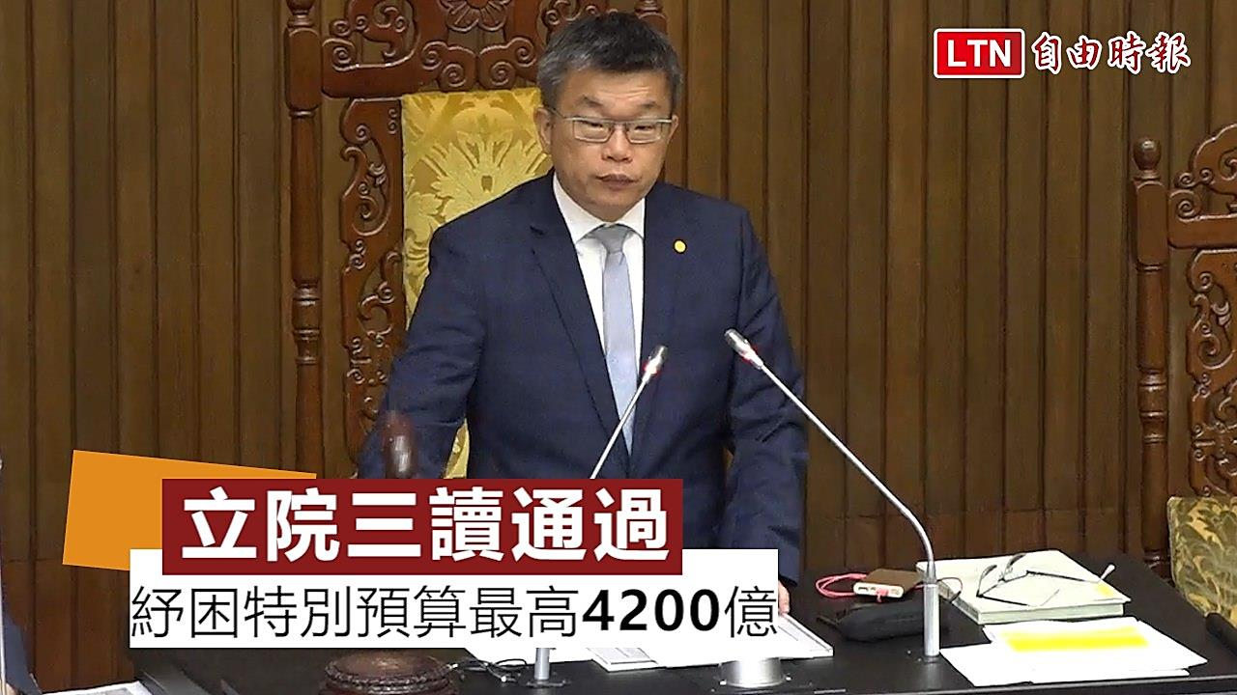

Slide 28
對外援助

Slide 29
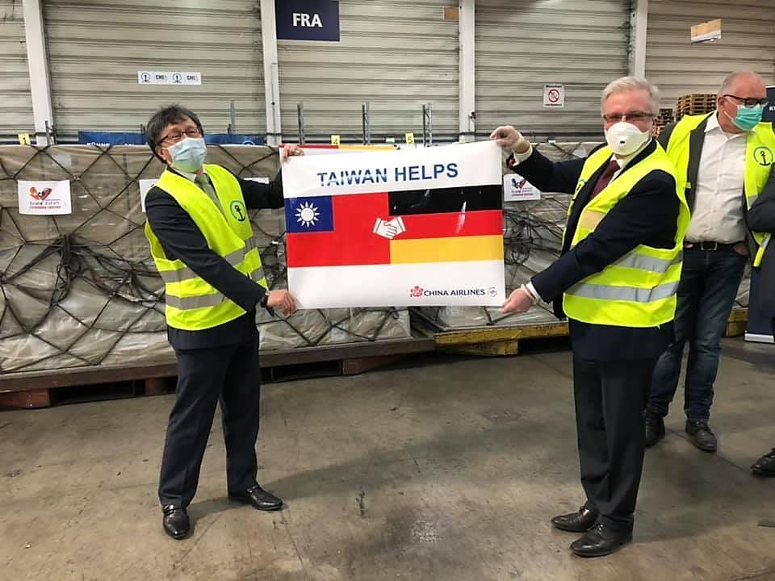
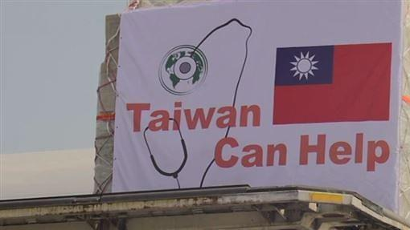
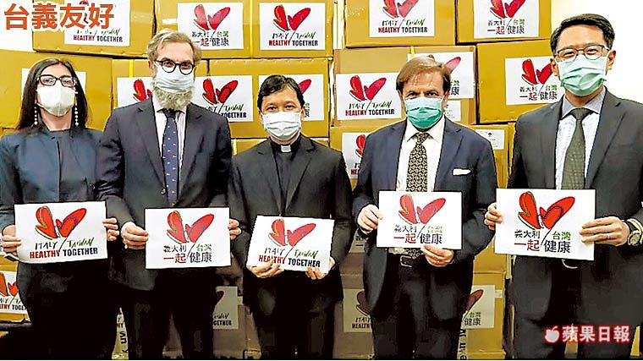

Slide 30
WHO(CHO?)爭議?

Slide 31
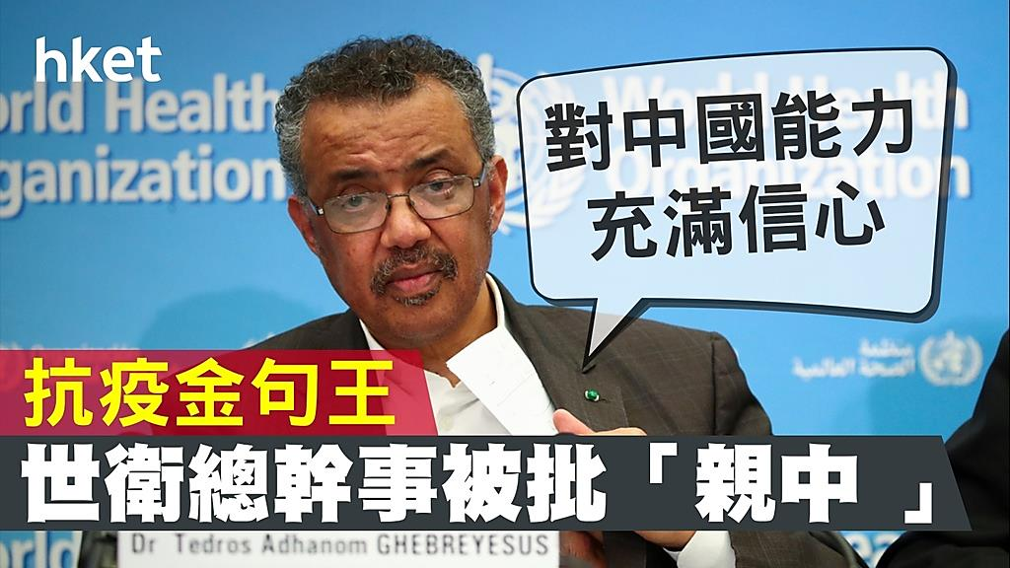
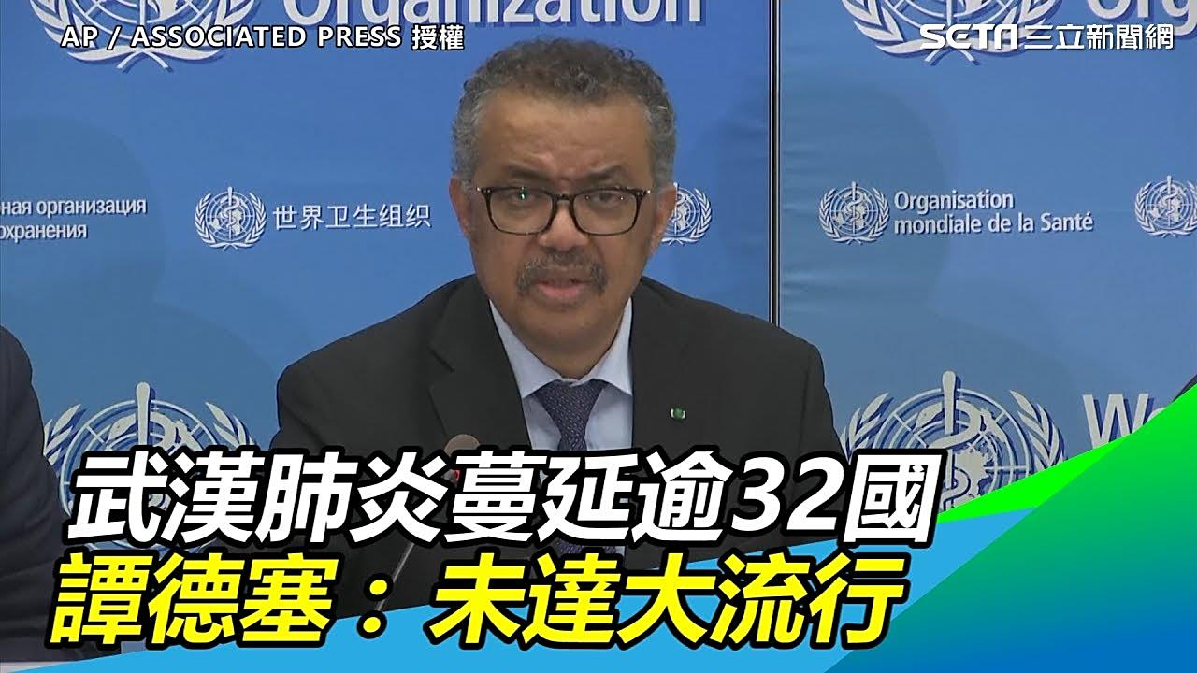
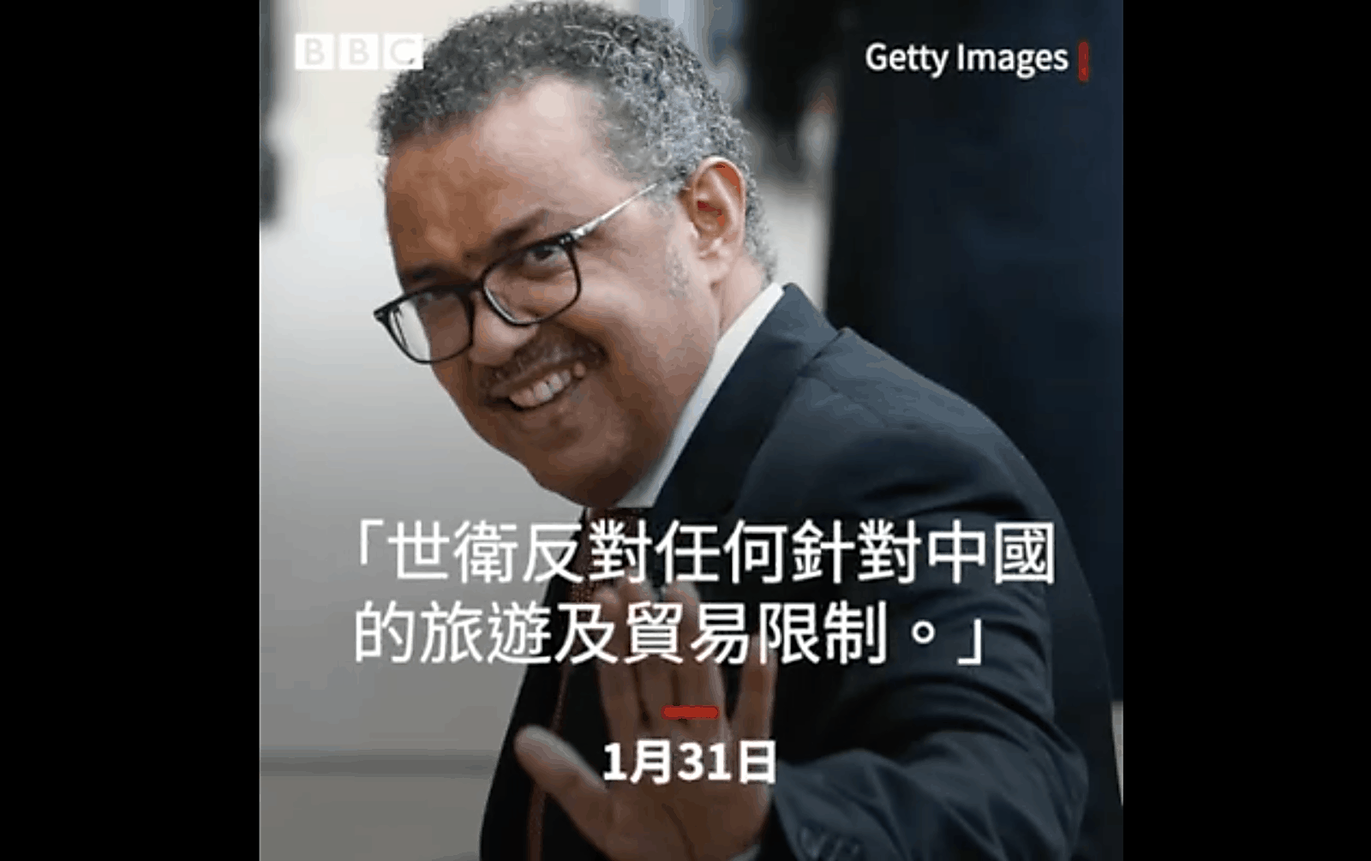

Slide 32
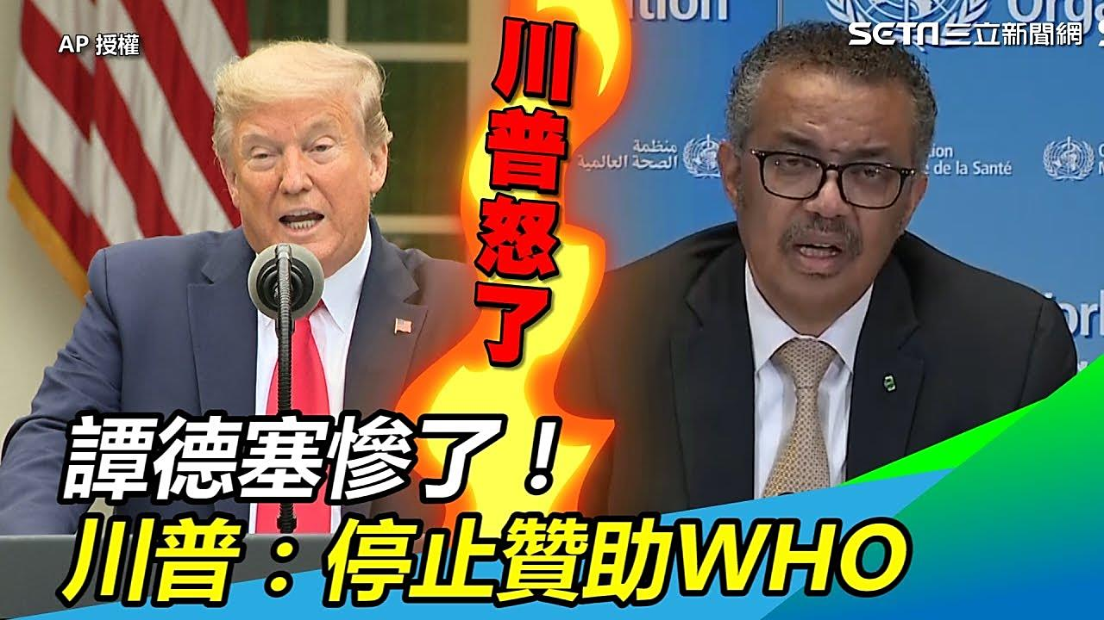

Slide 34
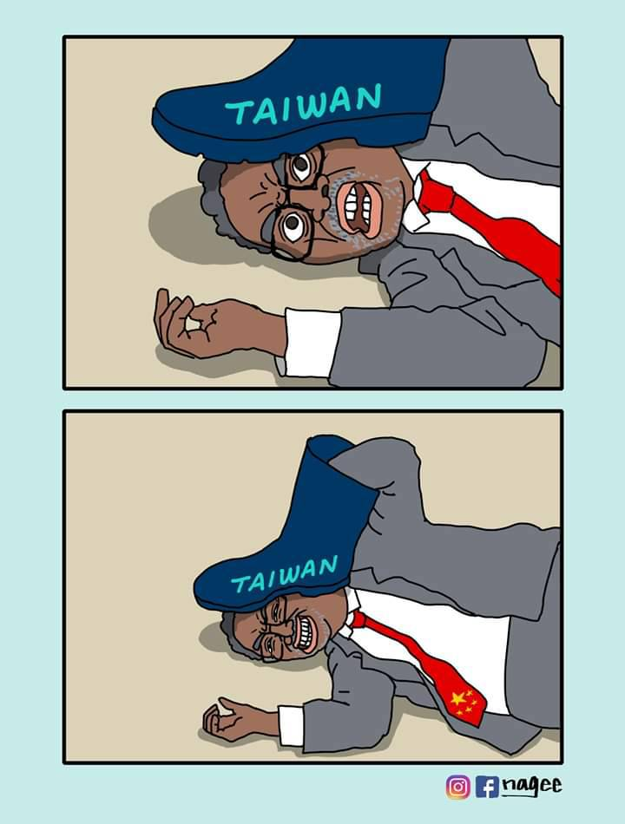
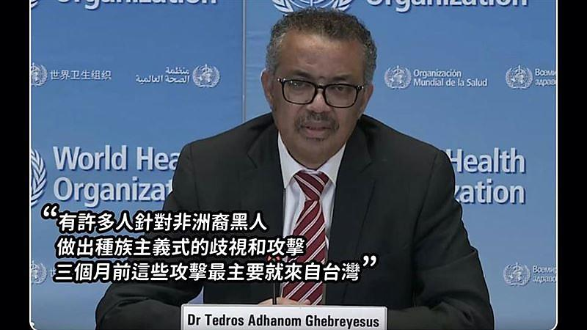

Slide 38
分組討論

Slide 39
討論規定
5-6人一組(能力異質分組)，共分6組。
小組討論時間 (10分鐘)
小組上台報告 (5分鐘)
蒐集相關資料(新聞時事) ，搭配課程內容。
全班討論 (1分鐘)
針對該組報告提出問題或補充。
綜合活動 (10分鐘)
針對各組報告與全班討論，每位同學進行統整歸納並書寫學習單。

Slide 40
評分重點
小組報告分工（貢獻）
課堂參與：
1.主動發言（提出問題、補充）
2.參與討論（溝通)
學習單書寫

Slide 41
討論問題
請以需求供給理論解釋為何疫情爆發以來造成油價創18年新低？
請以產品及生產要素市場解釋為何疫情導致高失業率及解決對策。
世界衛生組織（WHO）功能及入會條件為何？說明我國爭取入會的歷程及目前參與的世界組織有哪些？以及用什麼名稱加入？

Slide 42
討論問題
3月16日地方與中央政府先後祭出了「高中以下師生禁止出國」的規定，有無違反相關法令（憲法、法律） ？
政府將發放振興抵用卷，請問該卷與之前的消費卷有何差異?對GDP的影響?您贊成發放振興抵用卷或是消費卷（1次性現金）？
數位資訊時代來臨，試說明數位追蹤疫情的優點與隱憂？

Slide 43
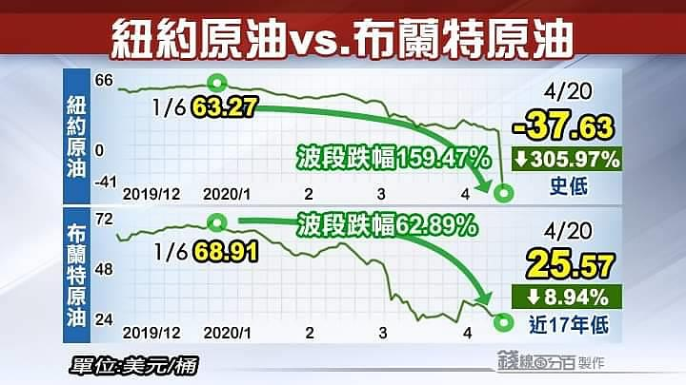
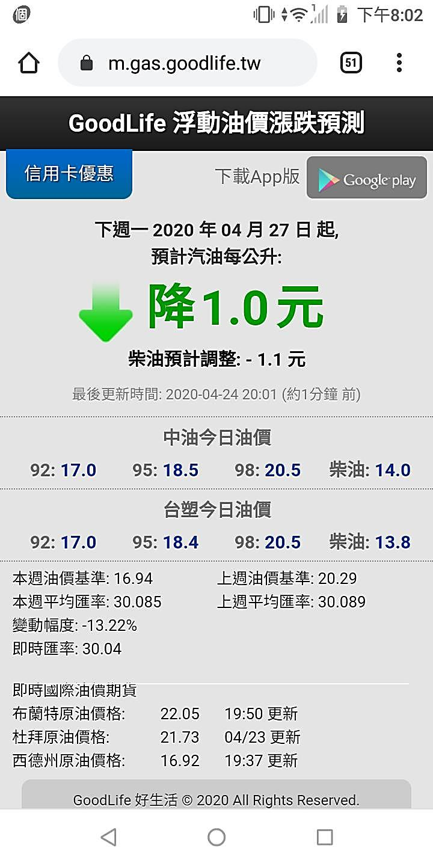
請以需求供給理論解釋，
為何疫情爆發以來造成油價創18年新低？
問題1

Slide 44
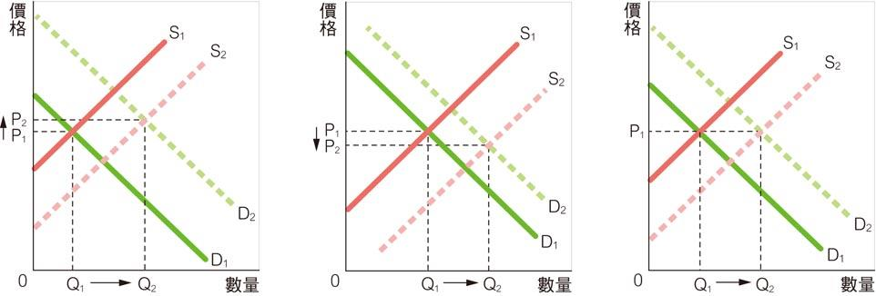
請以需求供給理論解釋，
為何疫情爆發以來造成油價創18年新低？
問題1
配合公民第四冊第2課-市場機能
★討論(報告)參考重點：
疫情爆發對民生經濟的影響。
石油輸出國組織（OPEC）與
俄羅斯等多個非OPEC產油國
對於石油減產協議之過程。
以供需變動幅度(圖例)解釋油價創低之原因。
其他可能之原因。

Slide 45
全班討論
針對該組報告提出問題或補充

Slide 46
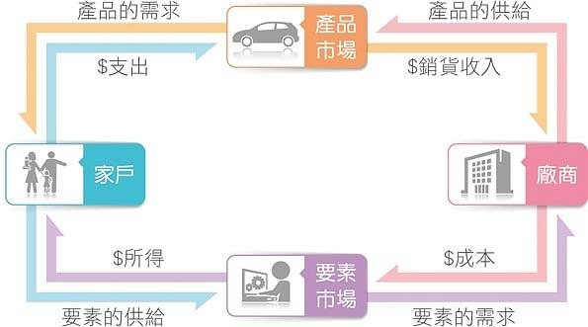
請以產品及生產要素市場解釋，
為何疫情導致失業率？解決對策為何？
問題2
配合公民第四冊第2課-市場機能、選修下冊第8課-物價與失業
★討論(報告)參考重點：
目前國內及國外失業率為何?
以產品及生產要素市場圖例解釋造成失業之現象。
失業的類型與解決方法?

Slide 47
全班討論
針對該組報告提出問題或補充

Slide 48
世界衛生組織(WHO)入會條件為何？說明我國爭取入會的歷程及我國目前參與的世界組織有哪些？分別用什麼名稱加入？
問題3
配合公民第二冊第7課-國際政治與國際組織
★討論(報告)參考重點：
介紹世界衛生組織（WHO）主要功能、業務介紹。
申請入會條件為何?我國爭取入會歷程。
各國對於台灣參與世衛的態度為何?
我國目前參與的世界組織有哪些?以及用什麼名稱加入？

Slide 49
全班討論
針對該組報告提出問題或補充

Slide 50
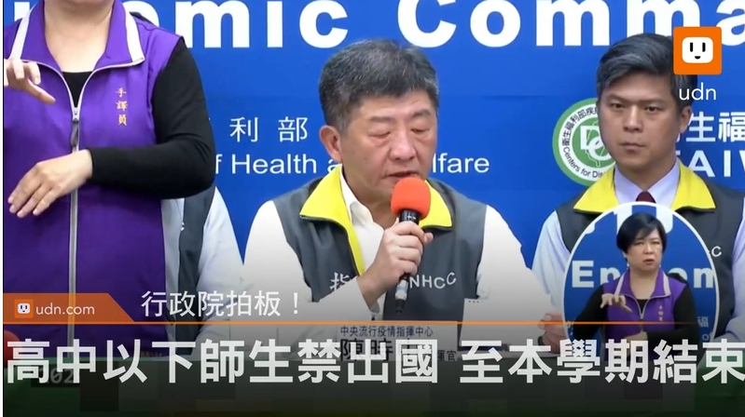
3月16日地方與中央政府先後祭出了「高中以下師生禁止出國」的規定，有無違反相關法令（憲法、法律）？
問題4
配合公民第三冊第5課-行政法與生活
★討論(報告)參考重點：
介紹依法行政(法律優位、
法律保留、比例原則)之原則及意義。
說明憲法第10條及其增修條文第2條第3項規定。
說明大法官釋字第443號解釋意旨。
綜合上述規定，判斷禁止高中以下師生禁止出國之規定，有無違反相關法令(憲法、法律)規定？

Slide 51
全班討論
針對該組報告提出問題或補充

Slide 52
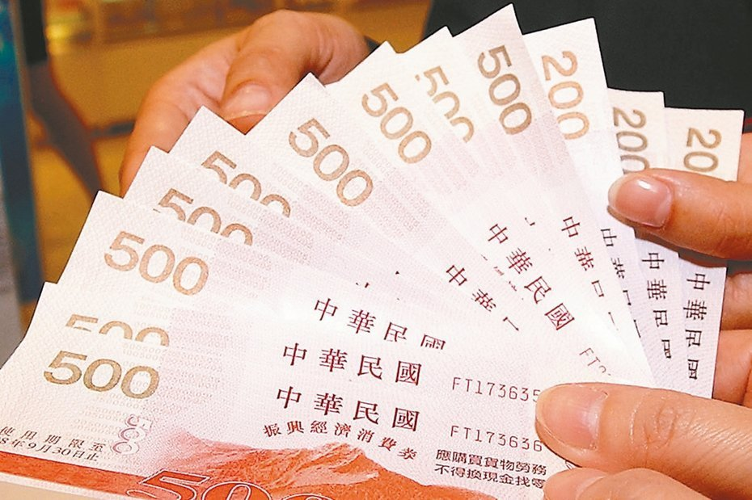
政府將發放振興抵用卷，提振經濟，請問該卷與之前的消費卷有何差異？對GDP有何的影響？您贊成發放振興抵用卷或是消費卷(1次性現金)?
問題5
配合公民第四冊第4課-永續發展的經濟課題
★討論(報告)參考重點：
經濟成長率(GDP)計算方法。
2019年發放之消費卷之效益(GDP增長)？
振興抵用卷之用途及其效益為何？
提振經濟方法有哪些？振興卷與消費卷（1次性現金）何者對刺激景氣較有效？

Slide 53
全班討論
針對該組報告提出問題或補充

Slide 54
數位資訊時代來臨，
試說明數位追蹤疫情的優點與隱憂？
問題6
配合公民第三冊第2課-道德與社會規範
★討論(報告)參考重點：
說明資訊倫理關注的議題(PAPA)內容？
說明現行數位應用於追蹤疫情已有之成果及優點？
數位追蹤疫情之隱憂（缺失）？

Slide 55
全班討論
針對該組報告提出問題或補充

Slide 56
綜合活動
針對各組報告與全班討論，
每位同學進行統整歸納，
並書寫學習單

